Slide 1
Отчет о проведении областной весенней акции
«Неделя добра»
ГУ «Средняя общеобразовательная школа №29»
Исп. Скляренко А.В. вожатая
Волонтерский отряд «Мы вместе!»

Slide 2
План областной «Весенней недели добра»
№ | Название мероприятия | Дата проведения | Ответственные
1 | Стартовая линейка | 10.04.15 15.00-16.00 | Волонтерский отряд
2 | Акция «Просто так» | 10.04.15 16.00-17.00 | Волонтерский отряд
3 | «Искорки добра» 1. Акция по сбору одежды, канцтоваров, игрушек для детей из детских домов, домов-интернатов и дома малютки. 2. Музыкально-игровая программа «Нужным быть кому то в трудную минуту…» для детей ОПНМСУ. 3. Посещение дома ветеранов с праздничным концертом и подарками. 4. Акция для родителей «Как стать счастливым?» 5. Акция для жителей микрорайона «Лучик солнышка». | С 10.04 по 25.04 | Волонтерский отряд, школьный комитет
4 | Военно-спортивная эстафета для воспитанников ОПНМСУ | 20.04.15 | Волонтерский отряд
5 | Посещение ветеранов ВОВ и тружеников тыла | С 10.04 по 25.04 | Классные руководители
6 | Участие в закрытии проекта «Умит Саулесы» | 30.04.15 11.30-13.00 | Волонтерский отряд

Slide 3
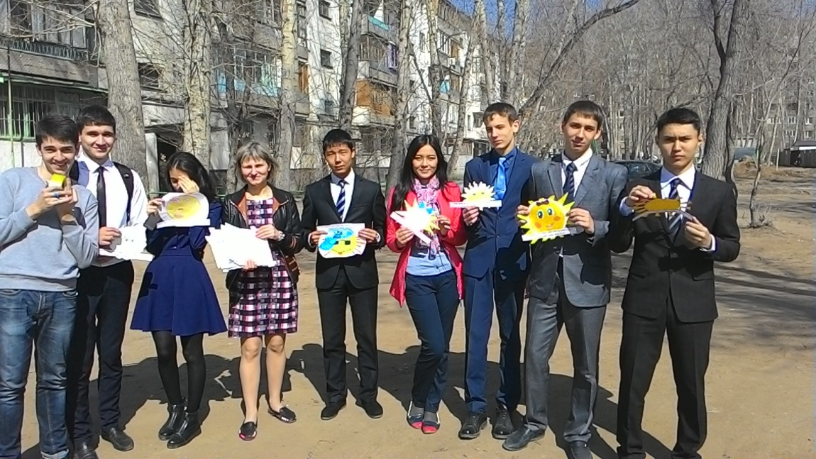
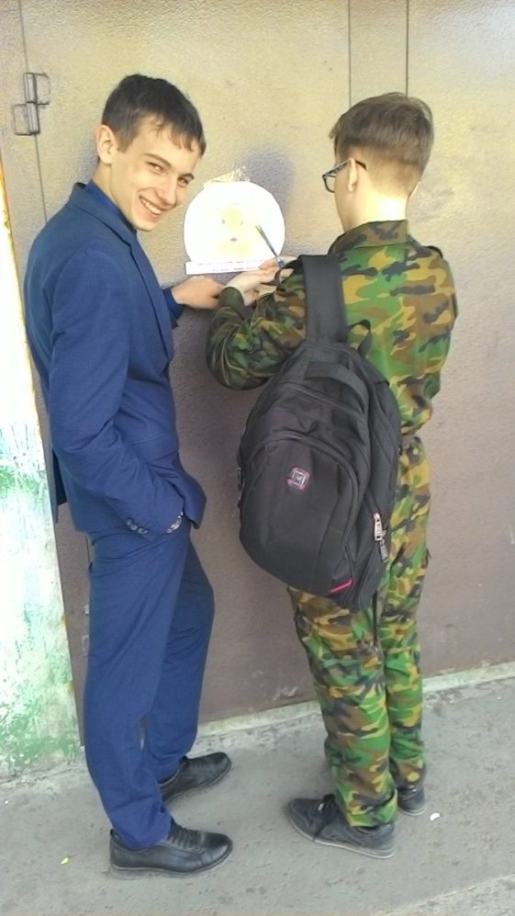
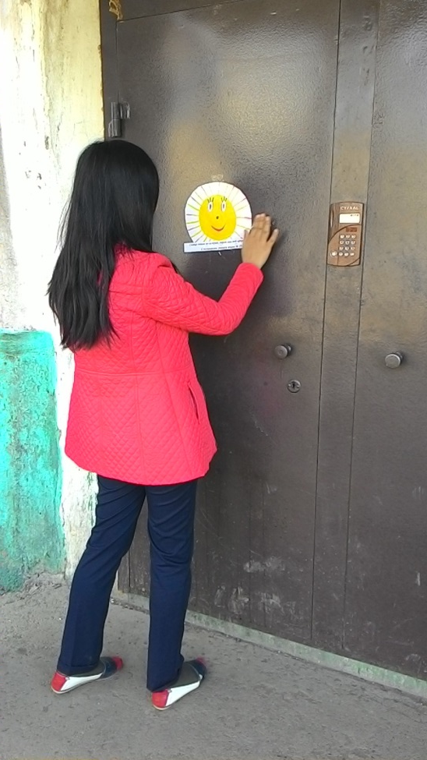
«Искорки добра»
Акция
«Лучик солнышка»

Slide 4
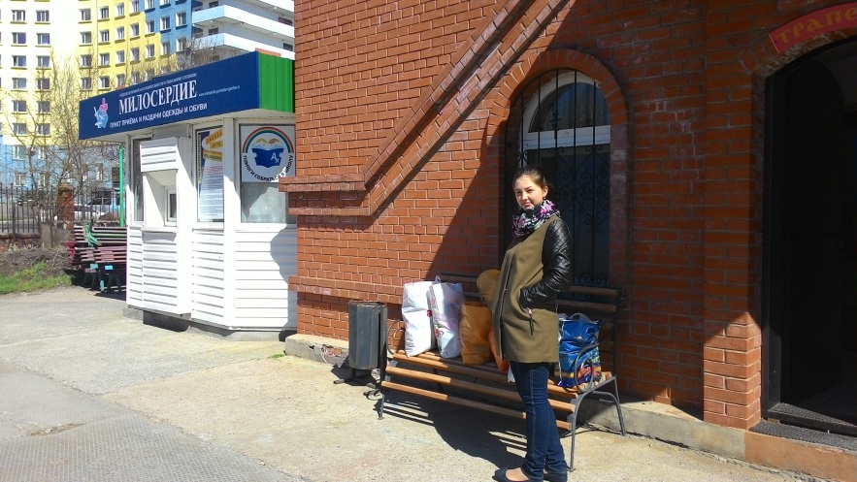
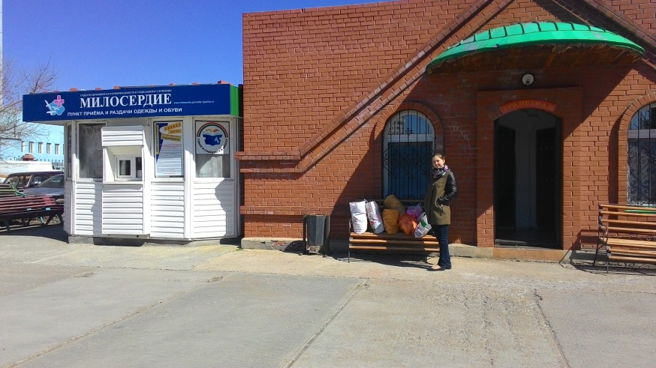
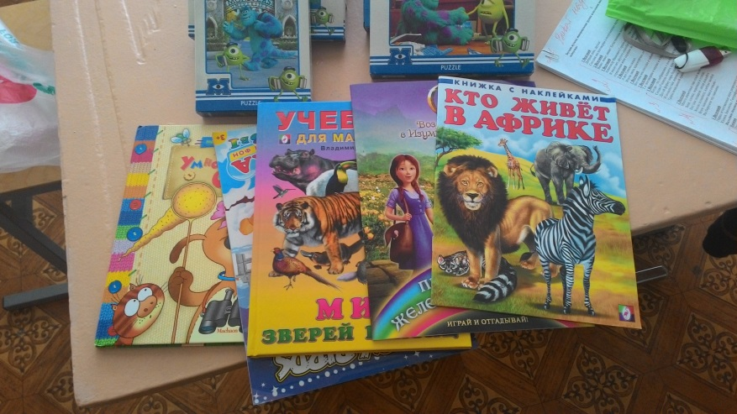
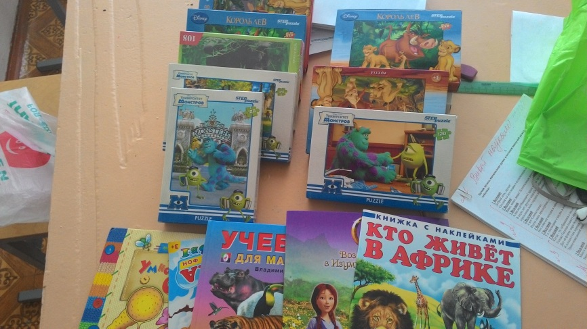
Акция по сбору одежды, канцтоваров, игрушек для детей из детских домов, домов-интернатов и дома малютки.

Slide 5
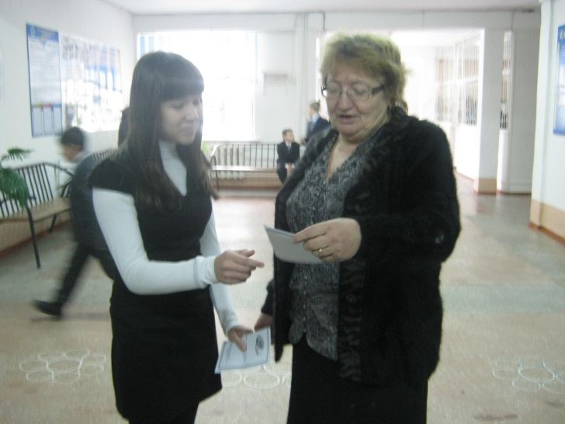
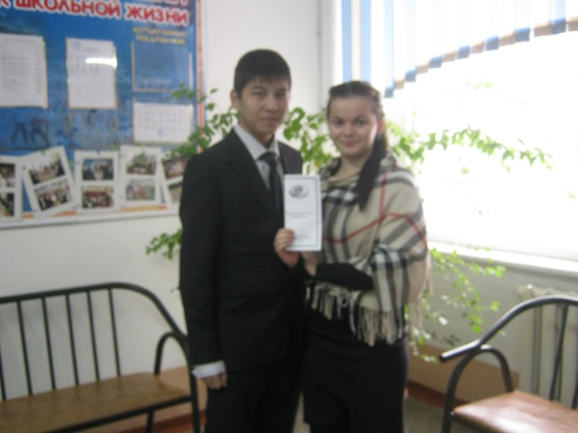
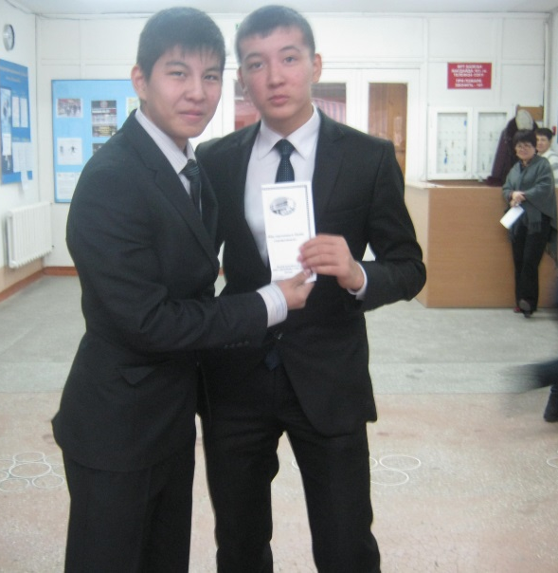
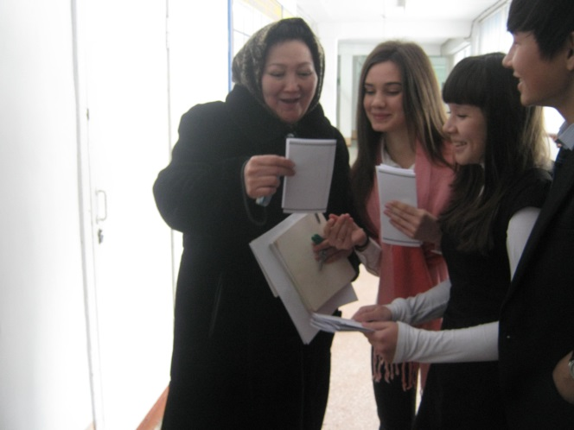
Акция для родителей
«Как стать счастливым?»

Slide 6
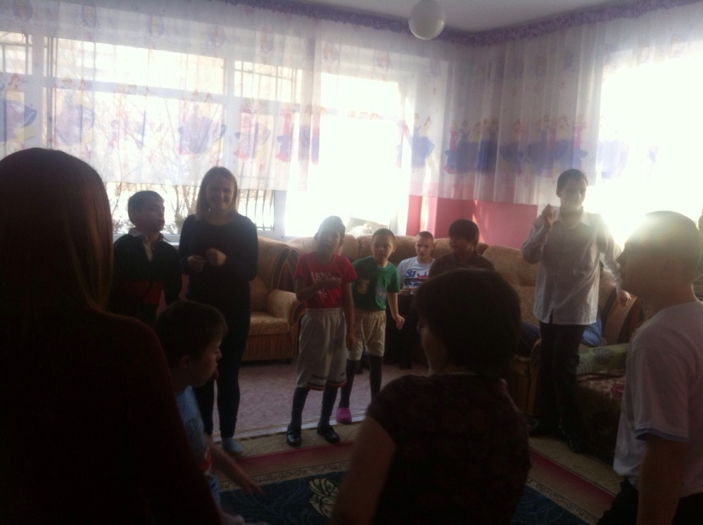
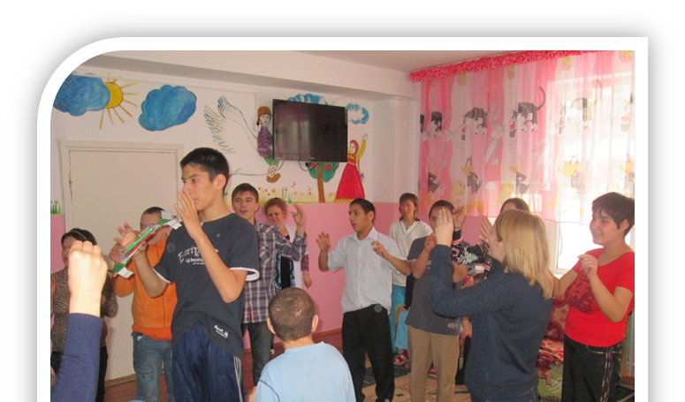
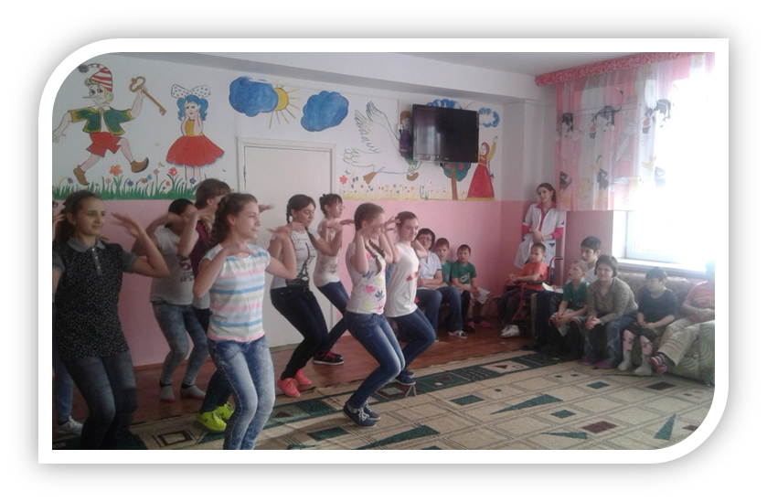
Посещение ОПНМСУ

